Slide 1







CYBER GARDEN HARDWER
Студенческое
Конструкторское
Бюро
Кейс компании ФГУП «РНИИРС»

Slide 2
>_АНАЛИЗ_УГРОЗ
Ограничения трилатерации: требует синхронизации
Низкая точность существующих решений на основе
данного метода
Сложности масштабирования системы
_

Slide 3
>_АНАЛИЗ_УГРОЗ
Ограничения трилатерации: требует синхронизации
Низкая точность существующих решений на основе
данного метода
Сложности масштабирования системы
НИЗКАЯ ТОЧНОСТЬ РЕШЕНИЙ
ОГРАНИЧЕННИЯ ТРИЛАТЕРАЦИИ
СЛОЖНОСТЬ МАСШТАБИРОВАНИЯ
_

Slide 4

>_РАЗВЕРТЫВАНИЕ_РЕШЕНИЯ
- TDOA (TIME DIFFERENCE OF ARRIVAL)
[PRECISION: 2-5 CM]
- СИСТЕМА МАЯКОВ
[NODES: RECEIVER + BEACON]
- ДВУХЭТАПНАЯ КАЛИБРОВКА
[CALIBRATION: AUTOMATIC]
_

Slide 5
>_АППАРАТНАЯ_АРХИТЕКТУРА
[УСТРОЙСТВО 1]:
РЕСИВЕР/КООРДИНАТОР
[УСТРОЙСТВА 2-3]:
СТАТИЧЕСКИЕ МАЯКИ
[УСТРОЙСТВО 4]:
ОБЪЕКТ
ESP32: Wi-Fi сеть, Web-сервер, команды,
TDOA расчеты, трилатерация
ESP32 + KY-037/KY-038 (приём)
KY-006/KY-012 (сигнал)
ESP32 + динамик (излучатель)
_

Slide 6





>_СИСТЕМНОЕ_ЯДРО
[HARDWARE]:
- ESP32
- Аудио оборудование
- Arduino UNO
[SOFTWARE]:
- C++
- ESPAsyncWebServer
- TDOA Algorithm
[PROTOCOLS]:
- Wi-Fi
- Ultrasound
- WebSocket
_

Slide 7
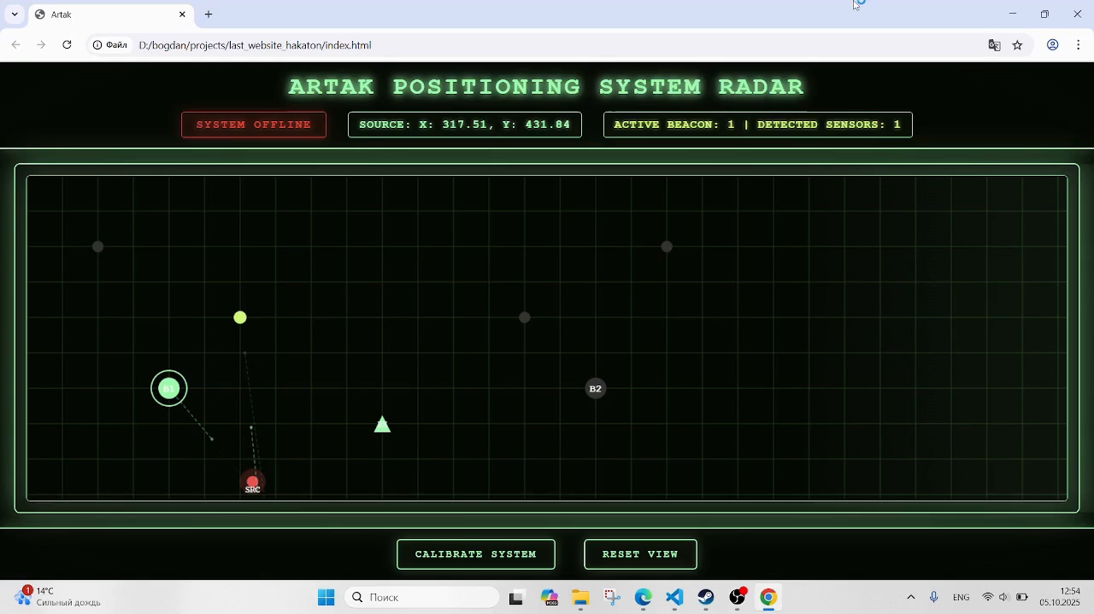
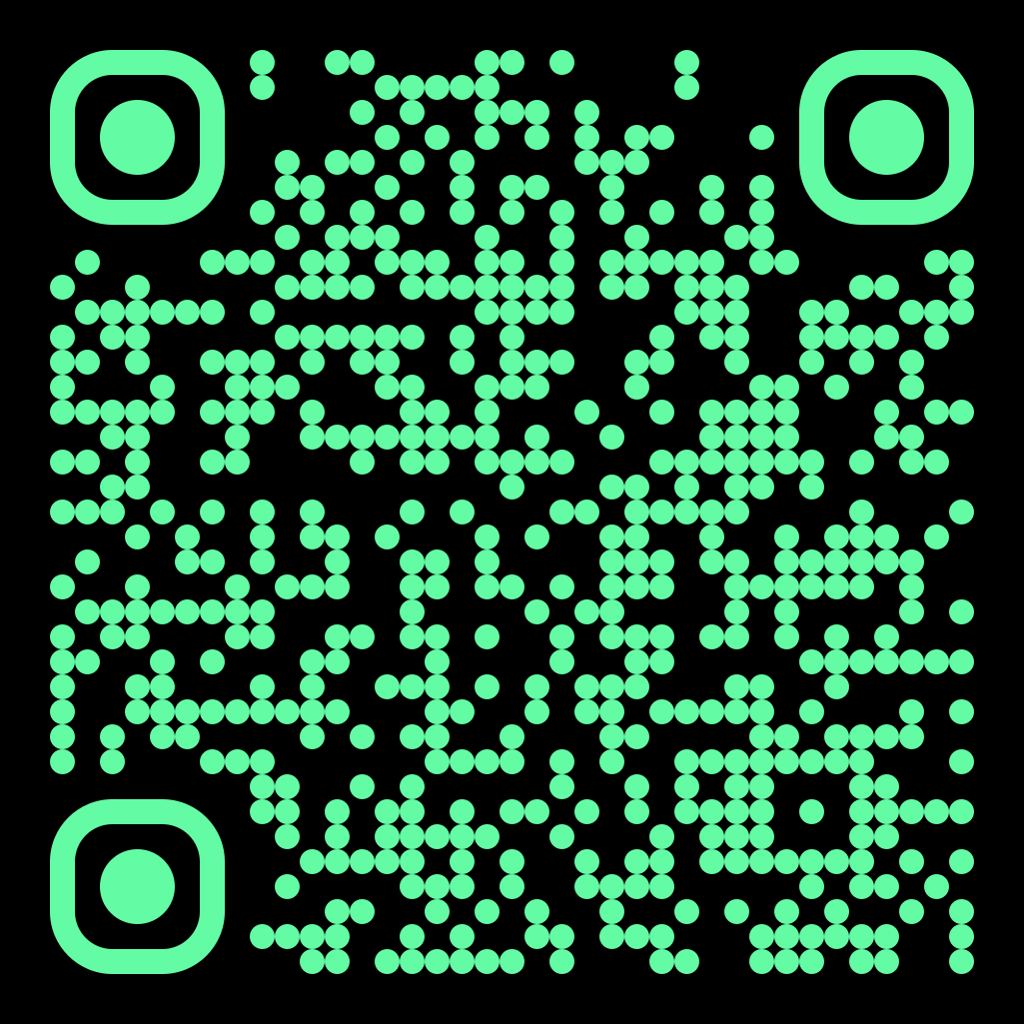
>_ТЕСТИРОВАНИЕ_СИСТЕМЫ

Slide 8
>_СОСТАВ_КОМАНДЫ
Сергей Морозов
Лев
Майфат
-Архитектура проекта
-Сборка аппаратуры проекта
Богдан
Гутый
Артем
Кардашов
-Веб-сервис проекта
-Презентация проекта

Slide 9
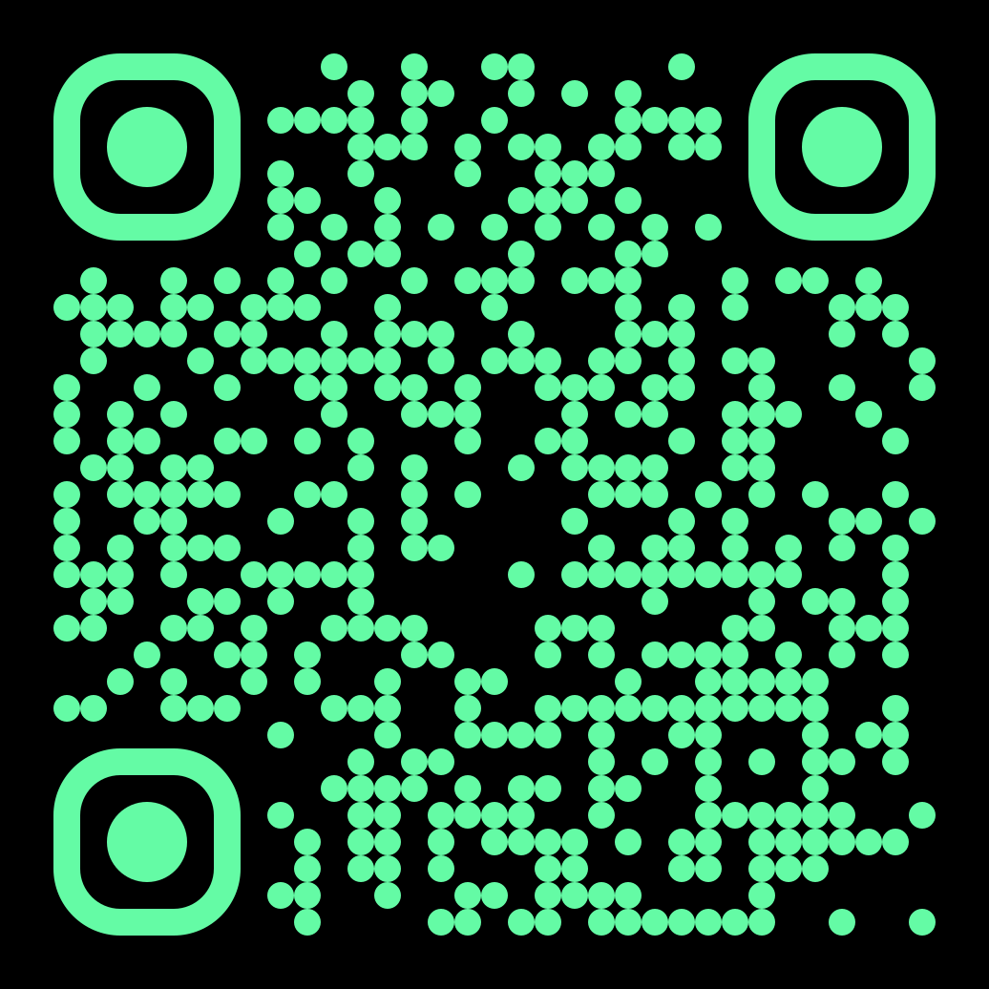
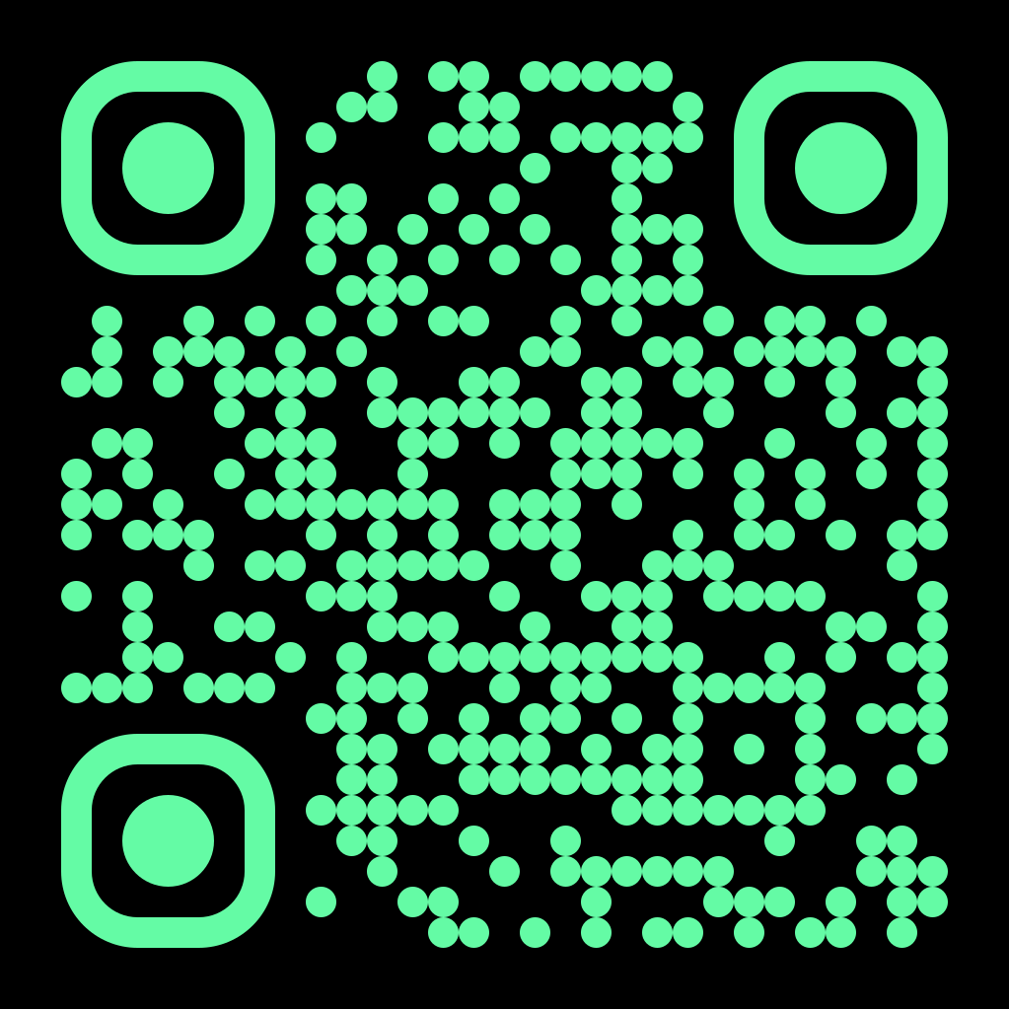
>_ЗАВЕРШЕНИЕ_СЕАНСА
C:\HACKATHON\ARTAK_POSITIONAL_SYSTEM
[STATUS: MISSION_ACCOMPLISHED]
[ARTak_TEAM_2025]
> СПАСИБО ЗА ВНИМАНИЕ
$ telegram: @darti_vader
$ email: smorozov@sfedu.ru
$ github: https://github.com/DartiVader/CGH_RSRIR
C:\>
_

